Slide 1
C3181
Biochemie I
03a-Chemické reakce v živých organizmech
FRVŠ 1647/2012

Slide 2
Obsah
Obecné rysy metabolismu
Chemické reakce a jejich energetika
Makroergické sloučeniny

Slide 3
Metabolismus a jeho obecné rysy
Soubor pochodů přeměny látek v živých organismech
  Chemické reakce
  Jiné pochody– např. transport
Mají stránku materiálovou a energetickou
Anabolizmus a katabolizmus
  Současné
  Převládající
  Bilance

Slide 4
Chemické reakce
Stručné termodynamické principy – uzavřený systém
k₁
A + B C + D + ΔG
k₂
v₁ = k₁ . [A] . [B] v₂ = k₂ . [C] . [D]
v₁ = v₂ k₁/k₂ = K = [C] . [D] / [A] . [B]
ΔG⁰ = - RT . ln K K = e⁻⁽ ^{ΔG0/RT)}
ΔG = ΔG⁰ + RT . ln ([C] . [D] / [A] . [B])_{v}
([C] . [D] / [A] . [B])_{v} < K ΔG < 0 – spontánní směr
> ΔG > 0 = ΔG = 0 – rovnováha

Slide 5
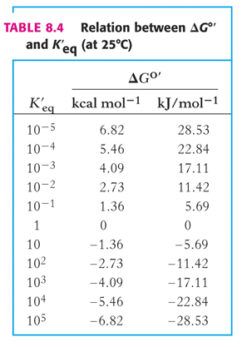
Chemické reakce
Vztah mezi
rovnovážnou konstantou
a ΔG

Slide 6
Chemické reakce v metabolizmu
Otevřený systém
  Sled navazujících chemických reakcí
  Hledisko dílčí a celkové
  Porušování a obnovování rovnováh
Energetika reakce
  Spontánní pochody exergonické (katabolické)
    Někdy jsou stimulovány aktivací metabolitů
  Endergonické pochody (povšechně anabolické, někdy i dílčí katabolické) – problém rovnováhy
    Vliv předchozí a následující reakce – materiálová stránka
    Dodání energie – vhodný způsob – spřažené reakce

Slide 7
Problém rovnováh
E E
    A X
  C N
      B
M
  D Y

Slide 8
Spřažené reakce
Probíhají společně
  Ani spontánní exergonická neprobíhá
Energii pro endergonickou reakci dodává exergonická
Spřažení formou
  Konformačních změn
  Tvorby meziproduktů
  Gradientů
Syntéza a využití energetických metabolitů
  Makroergické sloučeniny

Slide 9
Makroergické sloučeniny
Uvolňují značné množství energie v rychlém a jednoduchém pochodu (reakci)
  Nelze charakterizovat jako látky s vysokým obsahem energie
Znázorňují se pomocí symbolu ~ pro tzv. makroergickou vazbu
  Vazba ~ není sama zdrojem energie, ta je záležitostí přeměny celé molekuly. Tato vazba ovšem při reakci zaniká
Srovnání množství uvolněné energie
  Standartní reakcí pro srovnání je hydrolýza a její ΔG^{0‘}
  Uvádí se hranice 25 kJ/mol

Slide 10
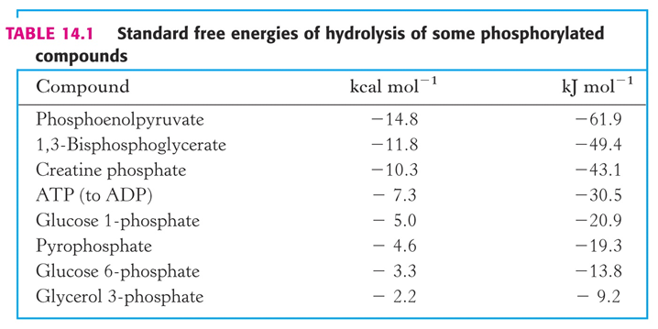
Makroergické sloučeniny
Srovnání vydatnosti

Slide 11
Makroergické sloučeniny
Typy makroergických sloučenin
  Fosforylované sloučeniny
  Thioestery
  Zdrojem energie je přeměna (hydrolýza) celé molekuly, tj. ΔG^{0‘} reakce resp. K
  Uplatní se zde i následné pochody
    Tautomerizace produktu a resonanční stavy
    Hydratace

Slide 12
Typy makroergických sloučenin
Polyfosfáty (anhydridy)
Směsné anhydridy –COOH a P_{i}
Enolfosfáty
Fosfoamidy (guanidinfosfáty)
Thioestery

Slide 13
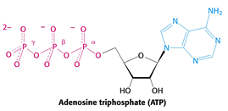
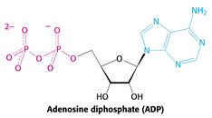
Polyfosfáty (anhydridy)
ATP, základní energetický metabolit
  2 ~, hydrolýza γ fosfátu má ΔG^{0‘} = 30,5 kJ/mol
  Zpětná reakce formální, fakticky velmi složitý endergonický pochod
Posun reakce doprava
  Je výsledkem
    Snížení repulsních sil – nábojů, menší pnutí molekuly
    Lepší solvatace produktů, více resonančních stavů – snížení energie
H₂O
P_{i}
H₂O
P_{i}

Slide 14
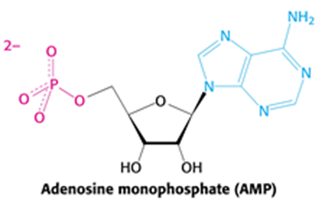
Polyfosfáty (anhydridy)
ATP – AMP a difosfát
Uvolní se více energie
  ΔG^{0‘} = 45,6 kJ/mol
  Další se uvolní hydrolýzou difosfátu
    PP_{i} + H₂O = 2 P_{i} (chemicky P₂O₇⁴⁻ + H₂O → 2 HPO₄²⁻)
    ΔG^{0‘} = 19,3 kJ/mol (přesto se řadí k makroergickým sloučeninám)
H₂O
PP_{i}

Slide 15
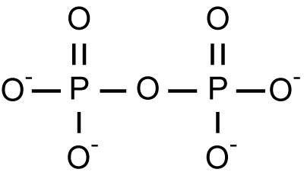
Polyfosfáty (anhydridy)
Difosfát (pyrofosfát – PP)
PP_{i} + H₂O = 2 P_{i} (chemicky P₂O₇⁴⁻ + H₂O → 2 HPO₄²⁻)
  ΔG^{0‘} = 19,3 kJ/mol (přesto se řadí k makroergickým sloučeninám)
  Zdroj energie pro některé bakteriální transporty
Polyfosfáty
  anorganické adsorbenty a energetické zdroje
  hypotetická účast v chemickém vývoji

Slide 16
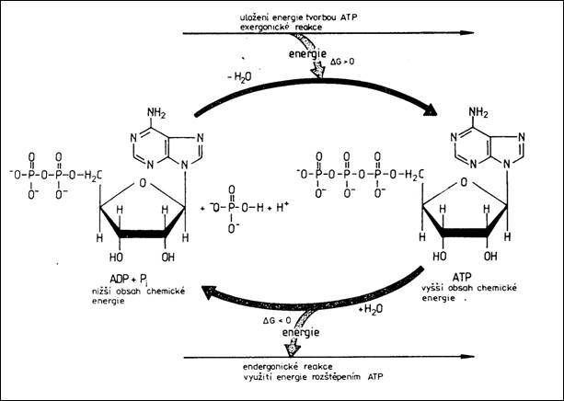
ATP
Schéma cyklu ATP

Slide 17
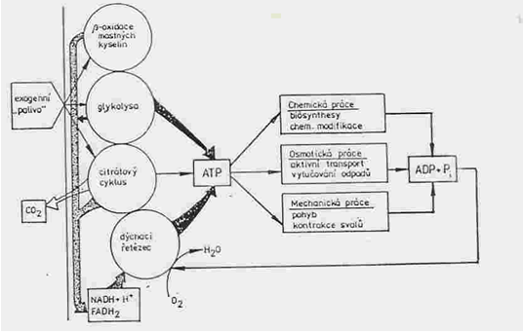
ATP
Centrální úloha ATP v energetickém metabolizmu

Slide 18
Trvalá dostupnost ATP
Způsoby resyntézy
  Obrácení hydrolýzy – složité, ale trvalejší
    Denní obrat ca tělesná váha
  Jednodušší syntéza adenylátkinasou – rychlé, ale omezené možnosti
2 ADP = ATP + AMP
Efektivita ATP jako energetického zdroje
  ATP + H₂O = ADP + P_{i} ΔG = ΔG⁰ + RT ln ([P]/[R])
  Když [ATP]/[ADP][P_{i}] = 500 (tzv. fosforylační potenciál buňky), pak hodnota ΔG dosahuje až 50 kJ/mol
  Význam udržování vysoké [ATP]

Slide 19
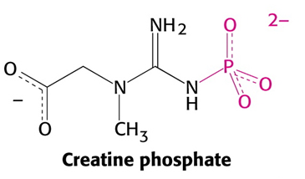
Fosfoamidy (guanidinfosfáty)
Kreatinfosfát
Produkt hydrolýzy je lépe rezonančně stabilizován

Slide 20
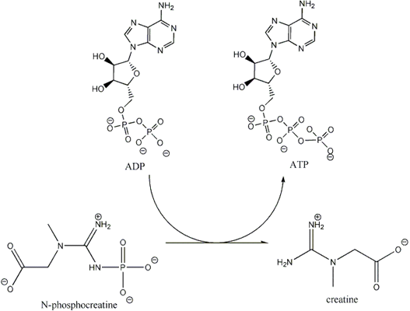
Kooperace s ATP
Kreatinkinasa, svaly
ATP + H2O = ADP + Pi
ΔG^{0’} = - 30,5 kJ.mol⁻¹
Kr-P + H2O = Kr + Pi
ΔG⁰’ = - 43,1 kJ.mol⁻¹
ATP + Kr = ADP + Kr-P
ΔG⁰’ = ? K = ?
Udržování vysoké [ATP]

Slide 21
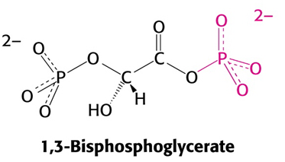

Směsné anhydridy
Příkladem 1,3-bisfosfoglycerát
3-fosfát – typ acylfosfátu
Produkty hydrolýzy (-COOH) lépe rezonančně stabilizovány
Esterová vazba není makroergická

Slide 22
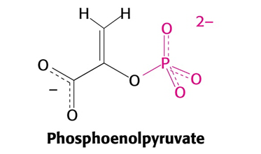
Enolfosfáty
Fosfo-enol-pyruvát
  Vysoce záporná hodnota
ΔG⁰ hydrolýzy je způsobena
následným přesmykem na
stabilní keto-formu (množství
rezonančních stavů – analogie
s přesmykem vinylalkoholu
na acetaldehyd)
~

Slide 23
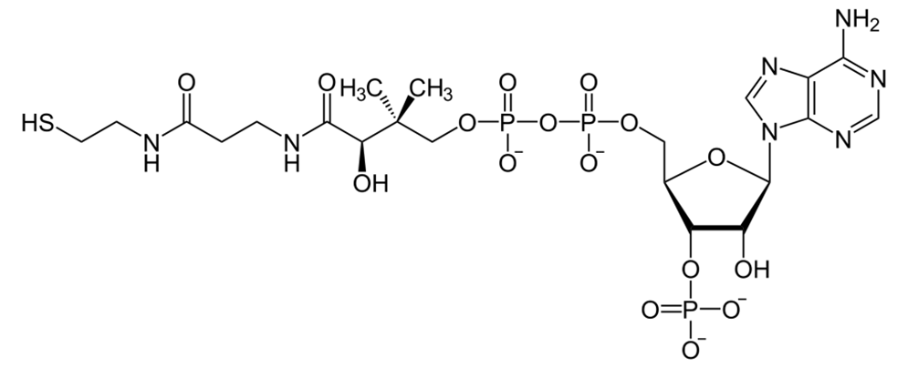
Thioestery
R-CO~SX + H₂O = R-COO- + H+ + HSX
  O-estery makroergické nejsou, jsou resonančně lépe stabilizovány a ΔG⁰ hydrolýzy je menší)
CoA-SH
  Fosfopantethein, -SH enzymů

